Slide 1

이웃간 물건 공유를 위한 앱
김형수 rlagudtn4510@naver.com
2022 캡스톤 디자인 프로젝트
숭실대학교 AI융합학부

Slide 2

목차
A table of contents
1
핵심 아이디어 및 개요
2
주제 선정 배경 및 필요성
3
작품의 차별성
4
사용 기술 요소
5
구조 및 동작 시나리오
ⓒSaebyeol Yu. Saebyeol’s PowerPoint

Slide 3
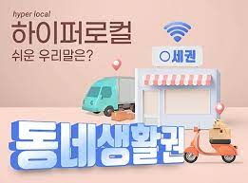
1
핵심 아이디어 및 개요
→ 개요 파악이 대체로 용이했음
하이퍼 로컬→ 직접 갈 수 있고 경험할 수 있는 동네 범위에서 이루어지는 생활 범위를 의미
하이퍼 로컬
서비스
인증된 동네 관련 글만 사용자에게 노출 → 직거래 편의성 증가
상호 신뢰를 위해 앱에서 보증금을 받아 둠
보증금
관리
대여 물품을 반납하여 거래가 종료 되었다면 사용자에게 자동 환급
하이퍼 로컬 서비스를 기반으로 하는
이웃간 물건 공유 앱
대여 문의 및 거래 일정 조율
보증금 송금 및 거래 완료 확정은 채팅창 안에서 진행할 수 있게 함
채팅 서비스

Slide 4
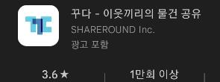
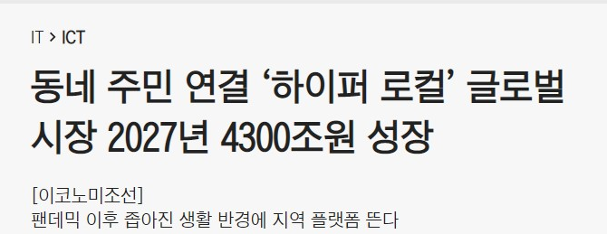


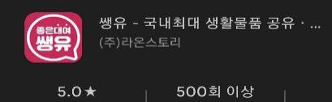
2
주제 선정 배경 및 필요성
→ 기존 경쟁 서비스들 소개 괜찮음. 디테일 부족함
(1) 주제 선정 배경
하이퍼 로컬 시장의 성장
독주하는 물건 공유 앱이 없음
코로나 팬데믹 사태가 장기화하면서 사람들의 생활 반경이 줄어듦
→ 가까운 지역 주민과 연결을 돕고 동네의 맞춤형 정보를 제공하는 하이퍼 로컬 시장이 커지고 있음
중고 거래 어플 (당근마켓, 중고나라 등)과는 달리 이용자 수가 압도적으로 많은 앱이 아직 존재하지 않음
→ 물건 공유 앱 모두 사용자가 10만 미만

Slide 5

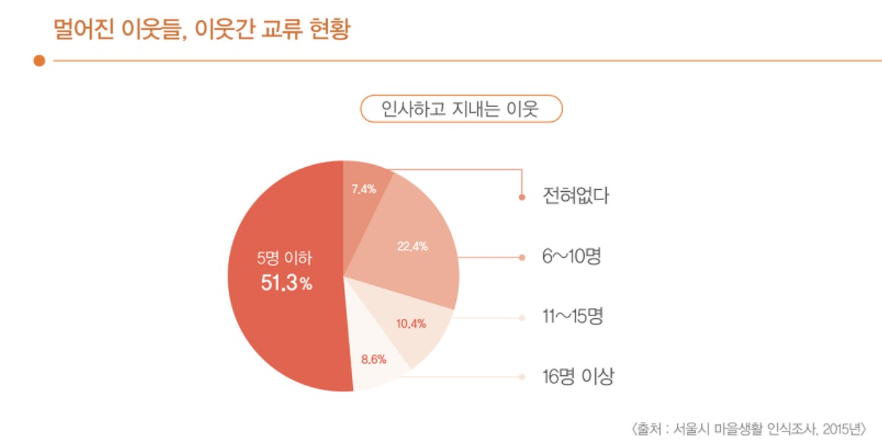
2
주제 선정 배경 및 필요성
(2) 필요성
→ 일반적인 필요성은 본인이 이 프로젝트를 해야 할 이유가 되지 않음.
1
환경의 중요성 대두
2
불필요한 소비 감소
3
이웃과의 교류
국내 기업은 2025년까지 ESG(환경,사회,지배구조)를 의무 공시 해야함 →환경이 기업 입장에서도 중요해짐
사용자간 물건을 공유함으로써 자원 낭비와 환경오염을 줄일 수 있음
중고 거래 어플인 당근마켓의 경우 거래된 물품을 통해 온실가스 저감 효과를 계산했을 때 약 19만 톤의 온실 가스를 줄임
한번 사용하기 위해 돈과 시간을
사용하기 보다는 가까운 이웃에게
빌림으로써 불필요한 비용을 줄일 수 있음
거래를 통해 이웃과의 교류가 늘어날 것을 기대함

Slide 6
3
작품의 차별성
→ 경쟁 서비스 조사 부족함. 차별성이 무엇인지 모르겠음.
기존 앱 | 특징
당근 마켓 | 하이퍼 로컬 플랫폼을 지향하는 중고 거래 어플
꾸다 | 전체 지역의 글 , 사용자의 지역 물건을 각각 볼 수 있음 업체에서 올리는 글이 대다수
모던 빌리지 | 모든 물건들이 노출 업체에서 올리는 글이 대다수
쉘리 | 회원가입 오류로 인해 조사 불가
쌩유
차별성
중고 거래가 아닌 이웃간 물건 공유 서비스
사용자가 인증한 지역의 글들만 노출 개인과 개인의 직거래를 유도
---
---
→ 신제품 거래가 있나?
VS
→ 원래 직거래 아닌가?

Slide 7



4
사용 기술 요소
→ 왜 이 기술들이 필요한가? 무슨 서비스를 개발할지도 정의되지 않았는데?
Front-end
Back-end
DBMS
리액트 프레임워크를 사용하여 사용자 인터페이스를 개발 (화면 개발)
서비스가 주로 모바일에서 사용될 것이기 때문에 웹 개발 후 PWA을 통해 앱으로도 런칭 예정
+ PWA란? Progressive Web Apps 의 줄임말로 모바일기기에서 웹 사이트로 볼 때 앱과 같은 동작을 가능하게 하는 방법
간편한 UI 수정과 재사용성 때문에 선택
Spring프레임워크를 사용하여 서버 측 개발
Spring 에서는 기본 내장 WAS로 Tomcat을 사용하기 때문에 WAS에 독립적
+ WAS란 Web Application Server 의 줄임말로 동적인 데이터를 처리하는 서버 <-> 웹 서버
MySQL이나 MariaDB를 사용하여 데이터베이스 구축
MySQL, MariaDB모두 오픈소스 라이선스를 따르기 때문에 무료로 사용가능

Slide 8


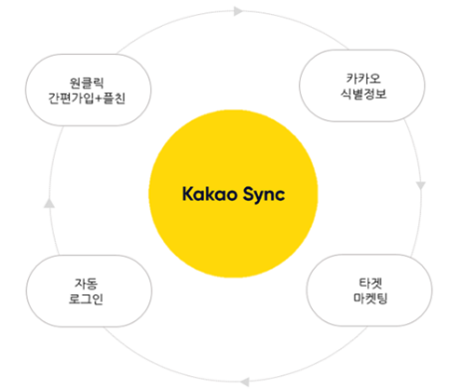
4
사용 기술 요소
→ 왜 이 기술들이 필요한가? 무슨 서비스를 개발할지도 정의되지 않았는데?
서버 배포
회원 가입 및 로그인
서버 배포를 위해 Docker 사용
Docker→ container라고 불리는 유닛에 어플리케이션에 필요한 모든 것들을 하나로 묶어서 어떤 곳에서도 쉽게 배포하고 안정적으로 구동할 수 있게 해줌
Kakao Sync 를 통해 빠른 회원가입 및 로그인 서비스 지원

Slide 9
5
구조 및 동작 시나리오
→ 차별성이 전혀 나타나지 않음
홈
일정
채팅
내 정보
홈,일정, 채팅, 내 정보 4가지의 하단 탭이 존재
홈 화면→ 검색, 게시된 물건들, 글쓰기, 지역 설정 등이 보여짐
일정→진행 중인 만남 일정, 반납 일정, 대여 정보 등을 확인할 수 있음
채팅→ 사용자의 채팅 목록을 보여줌
내 정보→ 전체 대여 기록, 관심 목록, 자신에 대한 평가 등을 확인할 수 있음.
검색
거래/반납
예정일
대여 기록
공유 물건
게시글
관심 목록
글쓰기
지역 설정

Slide 10




5
구조 및 동작 시나리오
→ 앞 슬라이드의 다른 표현...
물건 검색
보증금/
사용료 송금
보증금 환급
대여자에게
사용료 송금
앱에 보증금 송금
거래가 완료되었다면 자동으로 보증금 환급
빌리려는 물품을 검색
빌리는 사람
채팅
반납(거래 완료)
후기 작성
대여기간 및
거래 일정 조율
약속한 날짜에 만나 물건 반납
사용자에 대한 평가 및 거래 후기 작성
물건 등록
물건 대여
물건 사진, 대여
정보( 대여료) 등을
설정하여 글 작성
사용료 및 보증금 송금을 확인 하고 물건을 대여
대여자

Slide 11



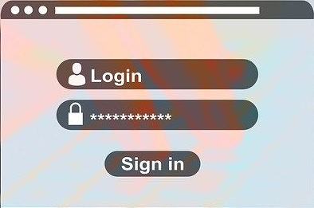


프로젝트 요약
총평: 경쟁 서비스에 대한 기술 조사가 부족함.
경쟁 서비스의 한계가 무엇인지 알아야 차별화할 것 아닌가?
이커머스 형태를 가지는 기존 물건 공유 앱들과는 다르게
하이퍼 로컬 서비스를 통해 개인과 개인이 직거래 하면서 소통할 수 있도록 다음과 같은 기능을 개발
이웃한 지역 글만 노출
대여 기간 중
앱이 보증금을 관리
카카오 api를 사용하여
간편한 회원가입/로그인
서비스 지원
PWA로 앱 개발 및 배포

Slide 12
감사합니다

